Slide 1
Nederlandse literatuur en cultuur na 1945
Literaire historische context ca 1950 – ca 1970

Slide 2
De grote drie

Slide 3
De grote drie
= W. F. Hermans, Gerard Reve, Harry Mulisch Een algemeen geaccepteerde feit
Veel aandacht in literatuurgeschiedenissen aan hun werk, samen genoemd, met elkaar vergeleken.
Twee van de drie (Reve en Hermans)
Mulisch: minder naoorlogse levensgevoel
Waarom is het gelijkteken tussen de grote drie en Hermans, Reve en Mulisch zo onomstreden en duurzaam?

Slide 4
Redenen voor de duurzaamheid van de label
Waardering voor hun werk: aan de hand van literaire prijzen (en het jaar dat ze de prijzen kregen)
Grote oeuvreprijzen al in de jaren 60 en 70: P. C. Hooftprijs Mulisch (1977) en Reve (1968), Prijs der Nederlandse Letteren Hermans (1977)
Argumenten makkelijk te vinden om ze als een hechte groep te beschouwen:
allemaal mannen van dezelfde generatie (Hermans 1921, Reve 1923, Mulisch 1927)
gezien door de literaire kritiek als vertegenwoordigers van een nieuwe generatie

Slide 5
De grote drie – tegenargumenten
Waarom hoort Hella Haasse of Jan Wolkers er niet bij?
Haasse: (geb. 1918, gedebuteerd 1948)
Jan Wolkers (geb. 1925, gedebutteerd in 1961 - dus te laat)
Bvb. Reve vond het niks om naar voren geschoven te worden als leider of vertegenwoordiger van een generatie van jonge schrijvers.
Mulisch wou ook niet gezien worden als een lid van een groep met Reve en Hermans: “Maar iedereen voelde eigenlijk, dat ik weinig of niets met hen gemeen had. (…) Afgezien namelijk van de onmetelijke karakterologische verschillen, afgezien van dit alles zijn wij ook niet even oud.“

Slide 6
De grote drie - ontstaansgeschiedenis
Een voorbeeld van de duurzaamheid en automatisme van de label vinden wij in Literatuur en moderniteit van Ruiter en Smulder: „‘De grote drie’, daarmee worden al sinds jaar en dag Willem Frederik Hermans, Harry Mulisch en Gerard Reve aangeduid. ... Maar in de hele periode vanaf 1960 tot 1990 had zich niemand gemeld die als een serieuze troonpretendent kon gelden.“
de term op een vanzelfsprekende manier die illustreert de vanzelfsprekendheid en normativiteit van dat begrip.
indruk dat de rest van naoorlogse schrijvers minder getalenteerd en succesvol was.
grondslag van de term de grote drie in de jaren 50 - behoefte van literaire critici om een nieuwe naoorlogse generatie – H, R, en M hebben kort na de oorlog gedebuteerd.
Versterking van hun reputatie als de grote drie in de jaren 70 na de dood Simon Vestdijk (had een monopoliepositie)
Lege positie in het literaire veld – vervuld door het driemanschap

Slide 7
Andere samenstellingen, andere getallen?
de grote vier: 3 + Jan Wolkers
de grote vijf van de NederlandsTALIGE literatuur: 3 + de Vlamingen: Hugo Claus en Louis Paul Boon
de grote zes: 3 + twee Vlamingen + 1 vrouw: Hella Haasse
Andere grote zes: Reve, Mulisch, Hermans, Claus, Boon, Wolkers
Presentatie: https://www.nrc.nl/nieuws/2011/10/07/zij-hield-het-hoofd-koel-12038876-a1355631
Uit Hella Haasse. Bel, Jacqueline, and Vaessens, Thomas. Schrijvende Vrouwen. 1st ed., Amsterdam University Press, 2010.

Slide 8
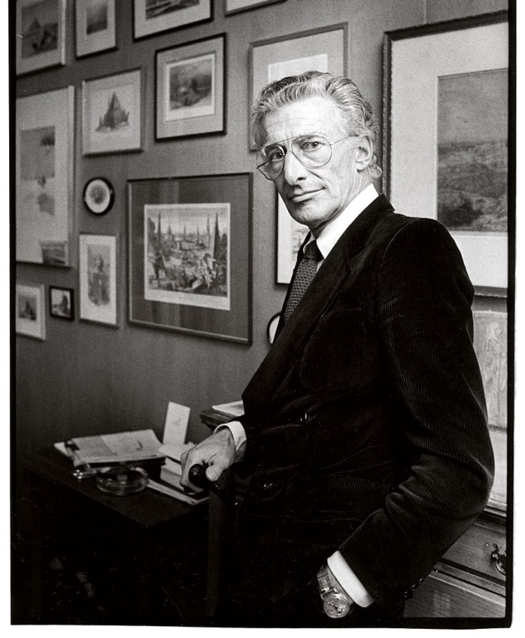
Harry Mulisch – maatschappelijke klimaat in zijn oeuvre
„journalistieke periode“ van Harry Mulisch in de jaren 60
1959 – roman Het stenen bruidsbed
Reflectie op de oorlog (terugkeer naar Dresden die de protagonist heef gebombardeert)
Visie op schuld en onschuld, goed en kwaad en geschiedenis te communiceren
Volgende 11 jaar geen roman gepubliceerd tot 1970 (De verteller)
Wel werken in een andere genre: De zaak 40/61 (1962) Bericht aan de rattenkoning (1966) en Het woord bij de daad (1968)

Slide 9
De„documentaires“ van Mulisch
De drie werken uit de jaren 60: non-fiction genre, door Mulisch documentaires of reportages genoemd.
rol van een reporter of een essayist die over sociaal-politieke problemen nadenkt.
De zaak 40/61: uiterst actuele thema - verslag van het proces tegen Adolf Eichmann
Bericht aan de rattenkoning: gaat over een binnenlandse actuele maatschappelijke debaten – verslaggeving van de Provorellen
Het woord bij de daad: buitenlandse thema: de revolutie in Cuba.
Later zegt Mulisch over deze periode: “Het is oorlog. En in oorlogstijd moet men zich niet bezig houden met het schrijven van romans. Dan zijn er echt wel belangrijkere dingen te doen.”
Toen hij weer romans schrijft rondt hij deze periode met deze woorden af: “De oorlog is nu over. We kunnen elkaar weer verhaaltjes gaan vertellen.”

Slide 10
Bericht aan de rattenkoning als spiegel van een maatschappelijk debat
Provo (1965-67): jeugdbeweging, anarchistische acties, publieke provocaties van de autoriteiten
Voorbeelden van provo-acties: uitdelen van gratis krenten, rookbomaanvallen tijdens het huwelijk van kroonprinses Beatrix met Claus von Amsberg
innovaties op het sociale gebied: duurzame vervoering, ecologie
Rellen als een symptoom van een maatschappelijke verandering in de jaren 60
Mulisch wou aan maatschappelijke ontwikkelingen deel nemen

Slide 11
De aanslag: voortzetting van Mulisch‘ literaire werk
meest bekende roman van Mulisch: De aanslag (1982)
terug naar de oorlogsthematiek: aanslag op een NSB’er in 1945 door de ogen van een kind, Anton Stenwijk – gevolg: alle familieleden behalve hem dood
Chronologisch geordende episodes uit zijn leven: 1952, 1956, 1966 en 1981 - hij leert meer over de omstandigheden rondom de tragische gebeurtenis dat zijn jeugd heeft getekend.
Confrontatie met kwesties rondom verantwoordelijkheid, schuld, heldhaftigheid, lafheid enz.
Achtergrond van elke episode: politieke ontwikkelingen in Nederland en in de wereld situeert, bvb. de oorlog in Korea, de Russische inval in Hongarije en een vredesdemonstratie.

Slide 12
Jan Wolkers
een andere kandidaat voor lidmaatschap in de grote drie
zijn werk synoniem voor moderne literatuur: ontluisterend, cynisch, brutaal, vrijmoedig
tegen de taboes van de vroegere generatie en conventies van de traditionele realistische roman
seksualiteit als symbool voor een volledig, vitaal en vrij leven, verzet tegen de opvattingen van ouders (politieke dimensie?)

Slide 13
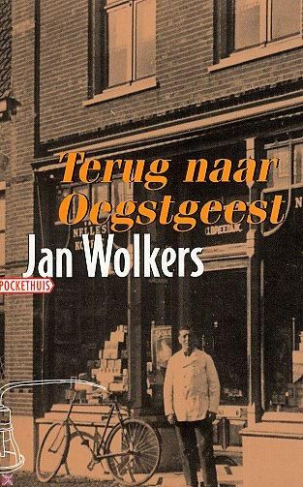
Jan Wolkers
Terug naar Oegstgeest (1965) – afrekening met jeugd en kinderjaren, fictie (rijke symboliek) en autobiografie (exacte realia) heel subtiel met elkaar verweven – onmogelijk om uit elkaar te trekken
vertegenwoordiger van een reeks boeken waarin de auteur zichzelf zo open en kwetsbaar mogelijk maakt met al zijn complexen, frustraties en angsten
weg met alles dat de vrijheid van individu beperkt
Turks fruit (1969) – meest populaire roman, verfilming 1972

Slide 14
Literatuurgeschiedenis gezien door poëtica‘s
Tot nu toe structuur aan de ontwikkelingen in literatuurgeschiedenis gegeven d. m. v. labels: ontluisterend realisme en de grote drie
Andere manier om structuur aan te brengen: literaire tijdschriften - bron van etiketten, stromingen of groeperingen.
Rondom tijdschriften verzameling van mensen met een vergelijkbare poëticale opvatting
Wat is een poëtica?
“het geheel van opvattingen van een auteur (of groep van auteurs) over literatuur, blijkend uit uitspraken gedaan in en buiten het literaire werk” (Een dichter schreit niet. Aspecten van M. Nijhoffs versexterne poëtica, 1985, 10.)
W. H. Auden: “I am always interested in hearing what a poet has to say about the nature of poetry, though I do not take it too seriously. [...] In unkind moments one is almost tempted to think that all they are really saying is: ‘Read me. Don't read the other fellows.’”
Poëtica‘s van tijdschriften: literatuuropvatting van de redactie in het eerste nummer (meestal)
De publicatie in een bepaalde tijdschrift = positiebepaling binnen het literaire veld
Existentie van tijdschriften met verschillende poëtica‘s = differentiatie van het literaire veld

Slide 15
Poëtica van een tijdschrift: Merlyn
Merlyn (1962 - 1964): formalistische, structuralistische, tekstgerichte kritiek
kritische blik op literatuur gebaseerd op literaire autonomie: ‘Een literair werk is een zinvol samenhangend geheel van woorden waarin een werkelijkheid beschreven of aanwezig gesteld wordt, die niet rechtstreeks naar een daarbuiten bestaande werkelijkheid verwijst.’
Op zoek naar de betekenis van het literaire werk? Kijk naar het werk zelf (de elementen waaruit het bestaat, de verbanden ertussen, de verhoudingen, de structuur .
Aandacht van de criticus gaat naar de tekst, niet naar de verbanden met of uitspraken van de auteur - close reading van de tekst
Invloed op de structuralistische opvatting van Merlyn uit de universitaire kringen,
De kritische blik van Merlyn van toepassing op de moeilijke, gestructureerde, gelaagde werken van modernisme
Merlyn als een brug tussen de academische literatuurstudie (beïnvloedt door structuralisme en New Criticism) en de literaire kritiek in tijdschriften en kranten.

